Slide 1


Slide 2

Chapitre 14
PARTIE 5 LES ASPECTS JURIDIQUES DE LA GESTION DES RESSOURCES HUMAINES
La santé et le bien-être au travail
© ERPI, tous droits réservés.
Reproduction sur support papier autorisée aux utilisateurs du manuel.
Notes:
Dupliquez la diapositive pour ajouter une autre page de partie ou de chapitre

Slide 3

Plan de chapitre
OBJECTIF 14A – Élaborer des stratégies en vue de l’amélioration continue d’un programme de santé et sécurité du travail
14.1 Le contexte de la gestion de la santé et de la sécurité du travail
14.2 Les aspects juridiques de la santé et de la sécurité du travail
14.3 Les risques professionnels
14.4 La prévention des maladies professionnelles et des accidents du travail
OBJECTIF 14B – Élaborer des stratégies en vue de l’amélioration continue d’un programme de bien-être au travail
14.5 Les déterminants du bien-être au travail
14.6 Les fléaux contemporains du monde du travail
14.7 Les interventions en vue d’éliminer la violence au travail
14.8 Les interventions en vue d’améliorer la santé et le bien-être au travail
14.9 L’évaluation des activités en santé et sécurité du travail
© ERPI, tous droits réservés.
Reproduction sur support papier autorisée aux utilisateurs du manuel.
CHAPITRE 14 LA SANTÉ ET LE BIEN-ÊTRE AU TRAVAIL
3
Notes:
Dupliquez la diapositive pour ajouter d’autres figures

Slide 4
PARTIE 1 :
La santé et la sécurité du travail
© ERPI, tous droits réservés.
Reproduction sur support papier autorisée aux utilisateurs du manuel.
CHAPITRE 14 LA SANTÉ ET LE BIEN-ÊTRE AU TRAVAIL
4
Notes:
Dupliquez la diapositive pour ajouter d’autres figures

Slide 5
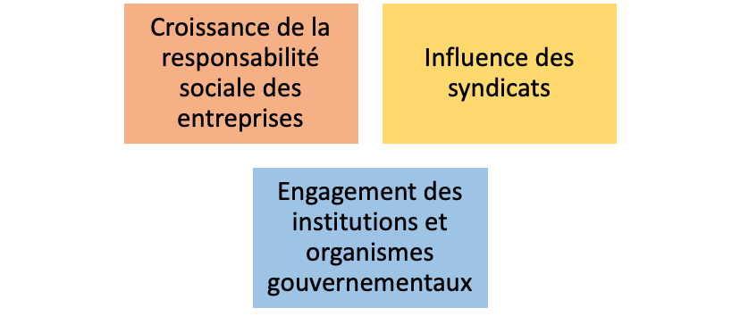
14.1 Le contexte de la gestion de la santé et de la sécurité du travail
© ERPI, tous droits réservés.
Reproduction sur support papier autorisée aux utilisateurs du manuel.
CHAPITRE 14 LA SANTÉ ET LE BIEN-ÊTRE AU TRAVAIL
5
Notes:
Dupliquez la diapositive pour ajouter d’autres figures

Slide 6
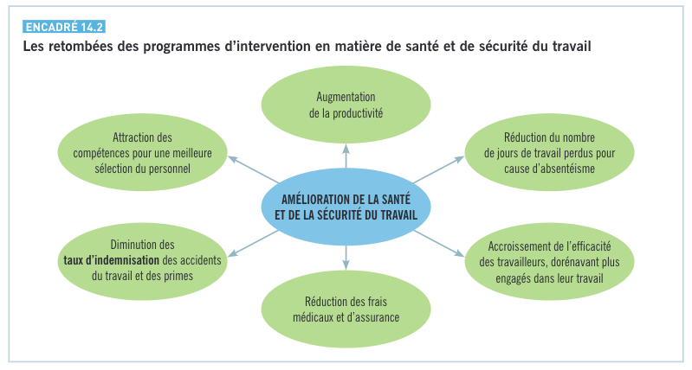
Gérer la SST, des coûts mais surtout des avantages…
© ERPI, tous droits réservés.
Reproduction sur support papier autorisée aux utilisateurs du manuel.
CHAPITRE 14 LA SANTÉ ET LE BIEN-ÊTRE AU TRAVAIL
6
Notes:
Dupliquez la diapositive pour ajouter d’autres figures

Slide 7
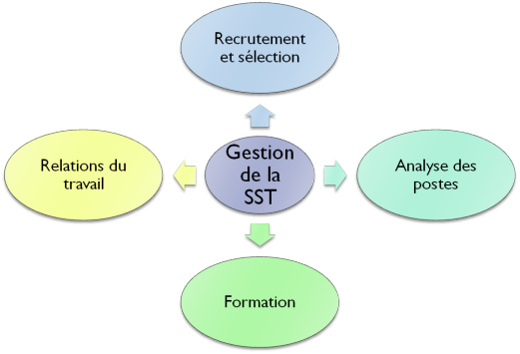
L'influence de la gestion des ressources humaines sur la santé et la sécurité du travail
© ERPI, tous droits réservés.
Reproduction sur support papier autorisée aux utilisateurs du manuel.
CHAPITRE 14 LA SANTÉ ET LE BIEN-ÊTRE AU TRAVAIL
7
Notes:
Dupliquez la diapositive pour ajouter d’autres figures

Slide 8
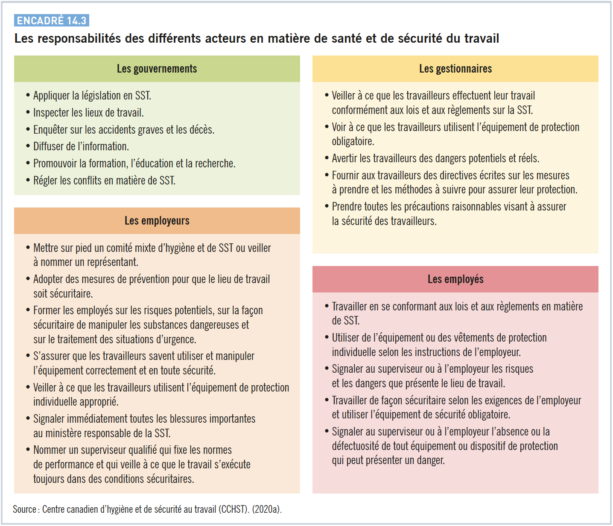
14.2 Les aspects juridiques de la santé et de la sécurité du travail
8
Notes:
Dupliquez la diapositive pour ajouter d’autres figures

Slide 9
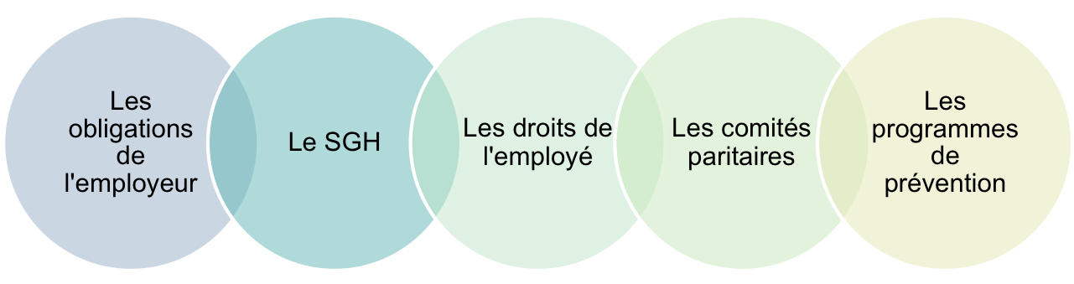
Les principales dispositions législatives en matière de SST
14.2 SUITE
© ERPI, tous droits réservés.
Reproduction sur support papier autorisée aux utilisateurs du manuel.
CHAPITRE 14 LA SANTÉ ET LE BIEN-ÊTRE AU TRAVAIL
9
Notes:
Dupliquez la diapositive pour ajouter d’autres figures

Slide 10
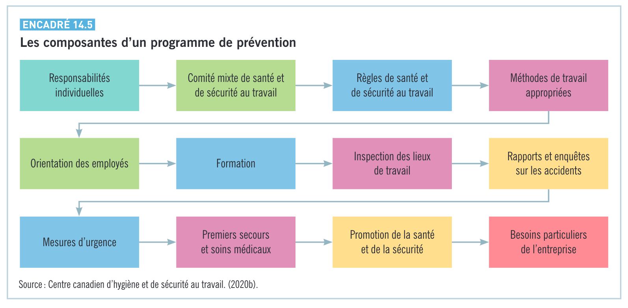
Les composantes d'un programme de prévention
14.2 SUITE
© ERPI, tous droits réservés.
Reproduction sur support papier autorisée aux utilisateurs du manuel.
CHAPITRE 14 LA SANTÉ ET LE BIEN-ÊTRE AU TRAVAIL
10
Notes:
Dupliquez la diapositive pour ajouter d’autres figures

Slide 11
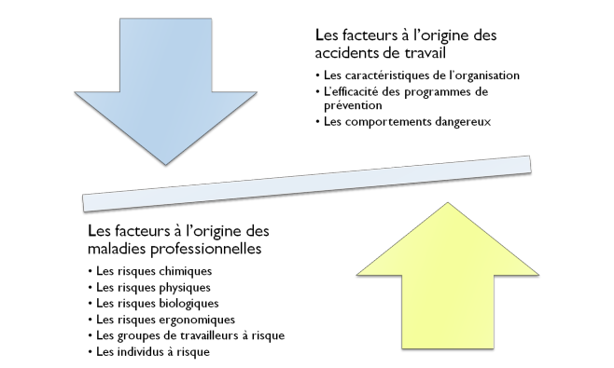
14.3 Les risques professionnels
Les facteurs à l’origine
des accidents du travail
Les caractéristiques de l’organisation
Les programmes de sécurité du travail
Les comportements dangereux
Les facteurs à l’origine
des maladies professionnelles
Les risques chimiques
Les risques physiques
Les risques biologiques
Les risques ergonomiques
Les groupes de travailleurs à risque
Les individus à risque
© ERPI, tous droits réservés.
Reproduction sur support papier autorisée aux utilisateurs du manuel.
CHAPITRE 14 LA SANTÉ ET LE BIEN-ÊTRE AU TRAVAIL
11
Notes:
Dupliquez la diapositive pour ajouter d’autres figures

Slide 12
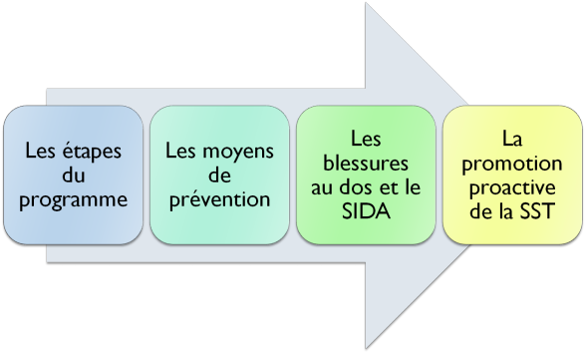
14.4 La prévention des maladies professionnelles et des accidents du travail
© ERPI, tous droits réservés.
Reproduction sur support papier autorisée aux utilisateurs du manuel.
CHAPITRE 14 LA SANTÉ ET LE BIEN-ÊTRE AU TRAVAIL
12
Notes:
Dupliquez la diapositive pour ajouter d’autres figures

Slide 13
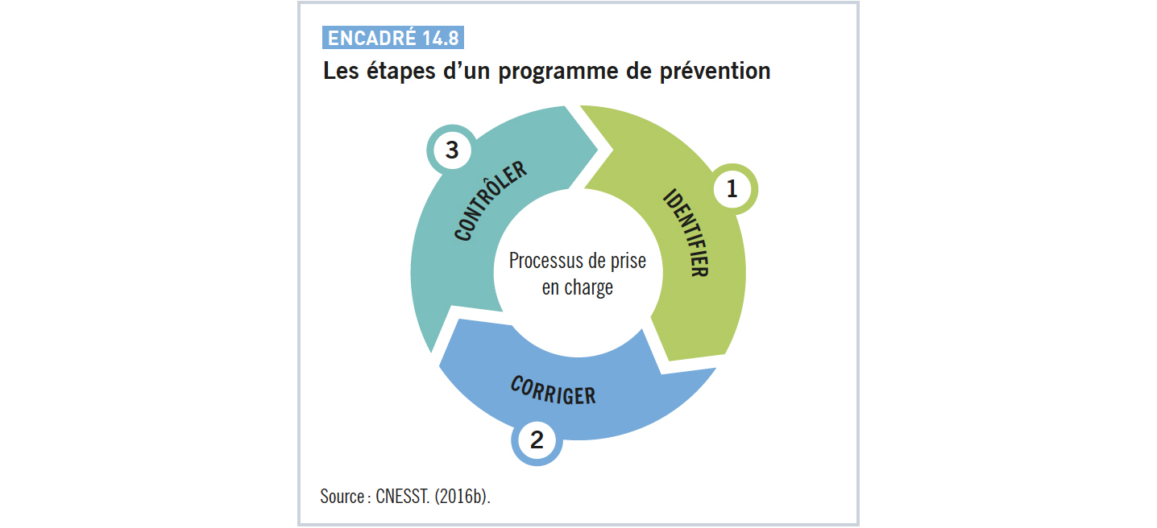
Les étapes d’un programme de prévention
14.4 SUITE
© ERPI, tous droits réservés.
Reproduction sur support papier autorisée aux utilisateurs du manuel.
CHAPITRE 14 LA SANTÉ ET LE BIEN-ÊTRE AU TRAVAIL
13
Notes:
Dupliquez la diapositive pour ajouter d’autres figures

Slide 14
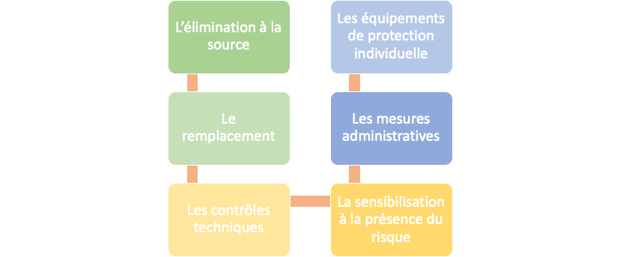
Les moyens de prévention
14.4 SUITE
© ERPI, tous droits réservés.
Reproduction sur support papier autorisée aux utilisateurs du manuel.
CHAPITRE 14 LA SANTÉ ET LE BIEN-ÊTRE AU TRAVAIL
14
Notes:
Dupliquez la diapositive pour ajouter d’autres figures

Slide 15
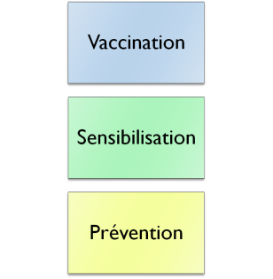
Les exemples de prévention des risques pour la santé : les blessures au dos et le sida
14.4 SUITE
Les blessures au dos
Le sida et l’hépatite B
Amélioration
de la
condition physique
de l’individu
Examen minutieux
du milieu
de travail
© ERPI, tous droits réservés.
Reproduction sur support papier autorisée aux utilisateurs du manuel.
CHAPITRE 14 LA SANTÉ ET LE BIEN-ÊTRE AU TRAVAIL
15
Notes:
Dupliquez la diapositive pour ajouter d’autres figures

Slide 16
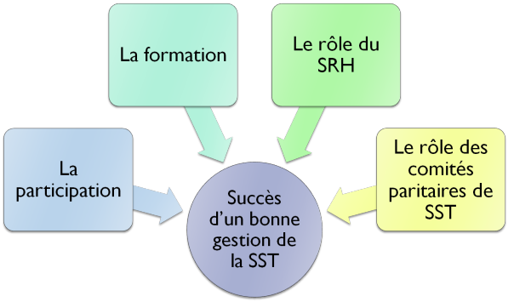
La promotion proactive de la SST
14.4 SUITE
Succès d’une bonne gestion
de SST
© ERPI, tous droits réservés.
Reproduction sur support papier autorisée aux utilisateurs du manuel.
CHAPITRE 14 LA SANTÉ ET LE BIEN-ÊTRE AU TRAVAIL
16
Notes:
Dupliquez la diapositive pour ajouter d’autres figures

Slide 17
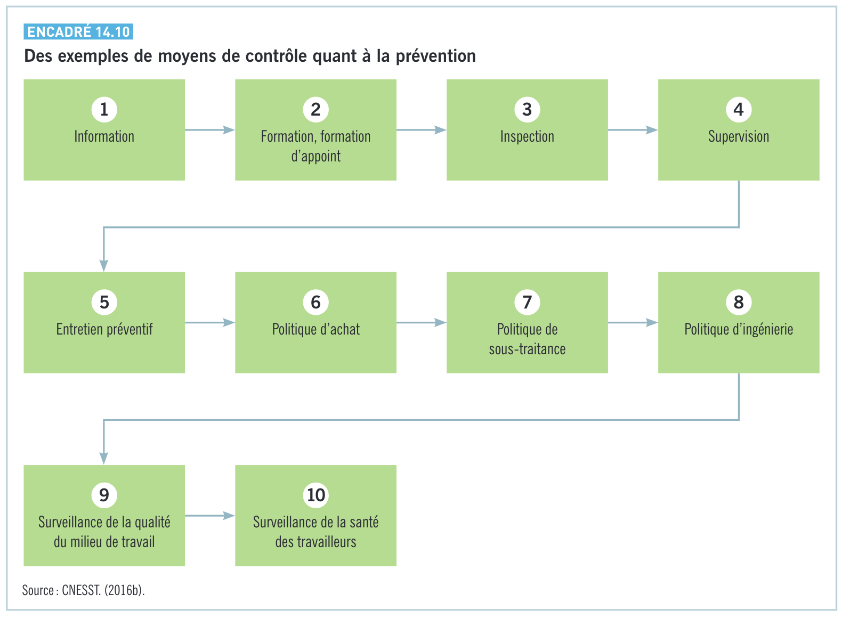
Les moyens de contrôle de la SST
14.4 SUITE
© ERPI, tous droits réservés.
Reproduction sur support papier autorisée aux utilisateurs du manuel.
CHAPITRE 14 LA SANTÉ ET LE BIEN-ÊTRE AU TRAVAIL
17
Notes:
Dupliquez la diapositive pour ajouter d’autres figures

Slide 18
PARTIE 2 :
Le bien-être au travail
© ERPI, tous droits réservés.
Reproduction sur support papier autorisée aux utilisateurs du manuel.
CHAPITRE 14 LA SANTÉ ET LE BIEN-ÊTRE AU TRAVAIL
18
Notes:
Dupliquez la diapositive pour ajouter d’autres figures

Slide 19
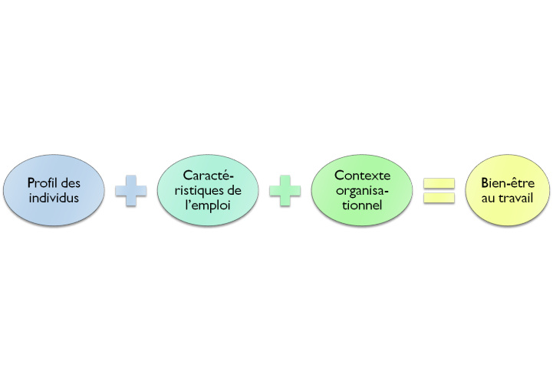
14.5 Les déterminants du bien-être au travail
© ERPI, tous droits réservés.
Reproduction sur support papier autorisée aux utilisateurs du manuel.
CHAPITRE 14 LA SANTÉ ET LE BIEN-ÊTRE AU TRAVAIL
19
Notes:
Dupliquez la diapositive pour ajouter d’autres figures

Slide 20
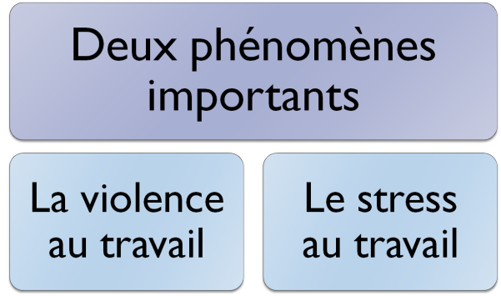
14.6 Les fléaux contemporains du monde du travail
© ERPI, tous droits réservés.
Reproduction sur support papier autorisée aux utilisateurs du manuel.
CHAPITRE 14 LA SANTÉ ET LE BIEN-ÊTRE AU TRAVAIL
20
Notes:
Dupliquez la diapositive pour ajouter d’autres figures

Slide 21
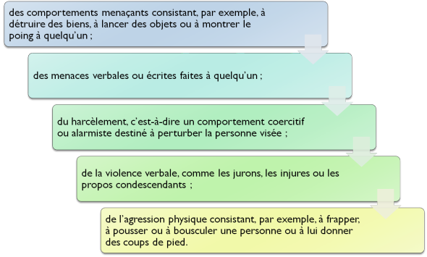
La violence au travail : une définition
14.6 SUITE
© ERPI, tous droits réservés.
Reproduction sur support papier autorisée aux utilisateurs du manuel.
CHAPITRE 14 LA SANTÉ ET LE BIEN-ÊTRE AU TRAVAIL
21
Notes:
Dupliquez la diapositive pour ajouter d’autres figures

Slide 22
Le stress professionnel : une définition
14.6 SUITE
Le stress professionnel surgit lorsque le milieu de travail constitue une menace pour l’individu ou est perçu comme tel par celui-ci. De trop grandes exigences ou un travail peu stimulant peuvent causer du stress ; c’est pourquoi on s’intéresse de plus en plus à l’inadaptation
de l’individu au travail.
© ERPI, tous droits réservés.
Reproduction sur support papier autorisée aux utilisateurs du manuel.
CHAPITRE 14 LA SANTÉ ET LE BIEN-ÊTRE AU TRAVAIL
22
Notes:
Dupliquez la diapositive pour ajouter d’autres figures

Slide 23
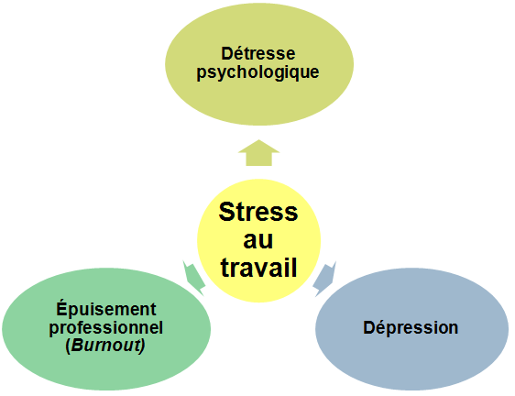
Les effets du stress au travail
14.6 SUITE
© ERPI, tous droits réservés.
Reproduction sur support papier autorisée aux utilisateurs du manuel.
CHAPITRE 14 LA SANTÉ ET LE BIEN-ÊTRE AU TRAVAIL
23
Notes:
Dupliquez la diapositive pour ajouter d’autres figures

Slide 24
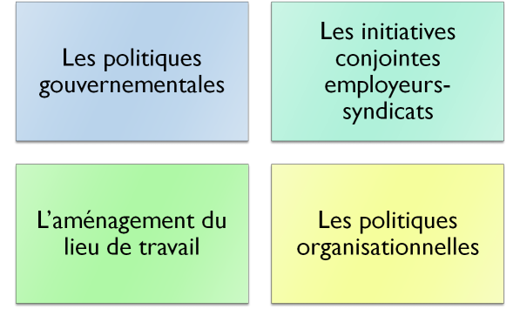
14.7 Les interventions en vue d’éliminer la violence au travail
© ERPI, tous droits réservés.
Reproduction sur support papier autorisée aux utilisateurs du manuel.
CHAPITRE 14 LA SANTÉ ET LE BIEN-ÊTRE AU TRAVAIL
24
Notes:
Dupliquez la diapositive pour ajouter d’autres figures

Slide 25

14.8 Les interventions en vue d’améliorer la santé et le bien-être au travail
© ERPI, tous droits réservés.
Reproduction sur support papier autorisée aux utilisateurs du manuel.
CHAPITRE 14 LA SANTÉ ET LE BIEN-ÊTRE AU TRAVAIL
25
Notes:
Dupliquez la diapositive pour ajouter d’autres figures

Slide 26
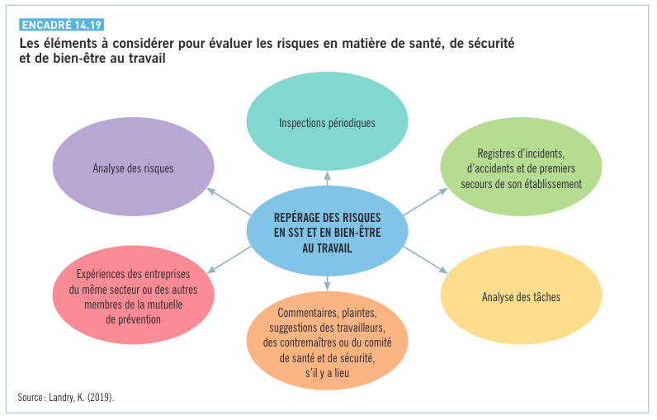
14.9 L’évaluation des activités en santé et sécurité du travail
© ERPI, tous droits réservés.
Reproduction sur support papier autorisée aux utilisateurs du manuel.
CHAPITRE 14 LA SANTÉ ET LE BIEN-ÊTRE AU TRAVAIL
26
Notes:
Dupliquez la diapositive pour ajouter d’autres figures

Slide 27
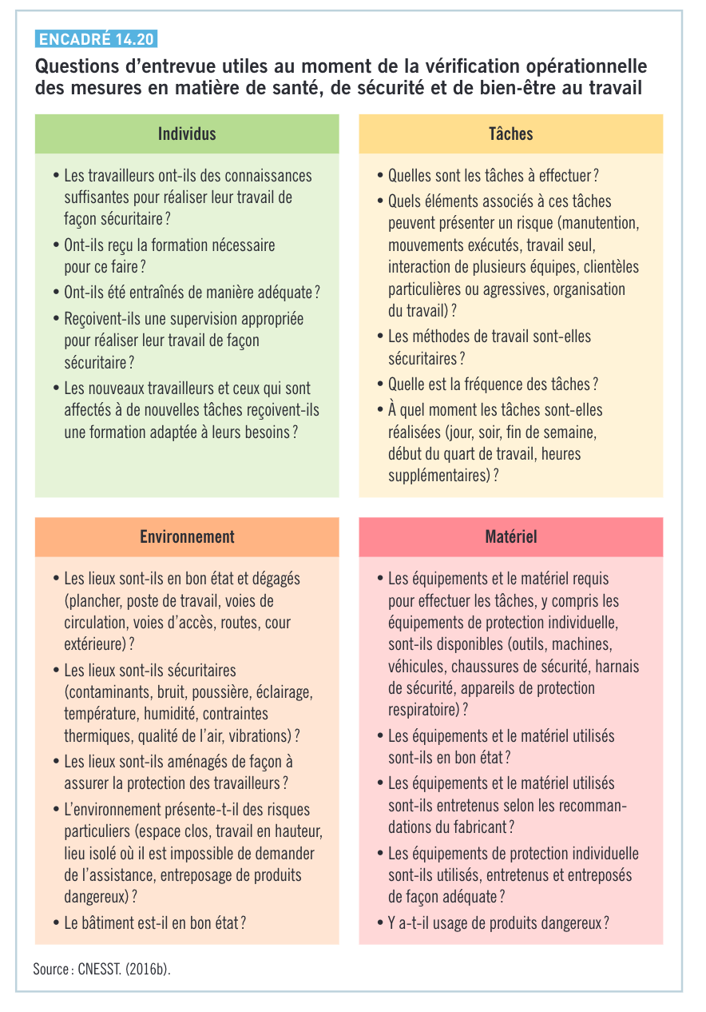
Questions d’entrevue utiles lors de la vérification opérationnelle de la GRH en matière de santé et de sécurité du travail
14.9 SUITE
© ERPI, tous droits réservés.
Reproduction sur support papier autorisée aux utilisateurs du manuel.
CHAPITRE 14 LA SANTÉ ET LE BIEN-ÊTRE AU TRAVAIL
27
Notes:
Dupliquez la diapositive pour ajouter d’autres figures

Slide 28
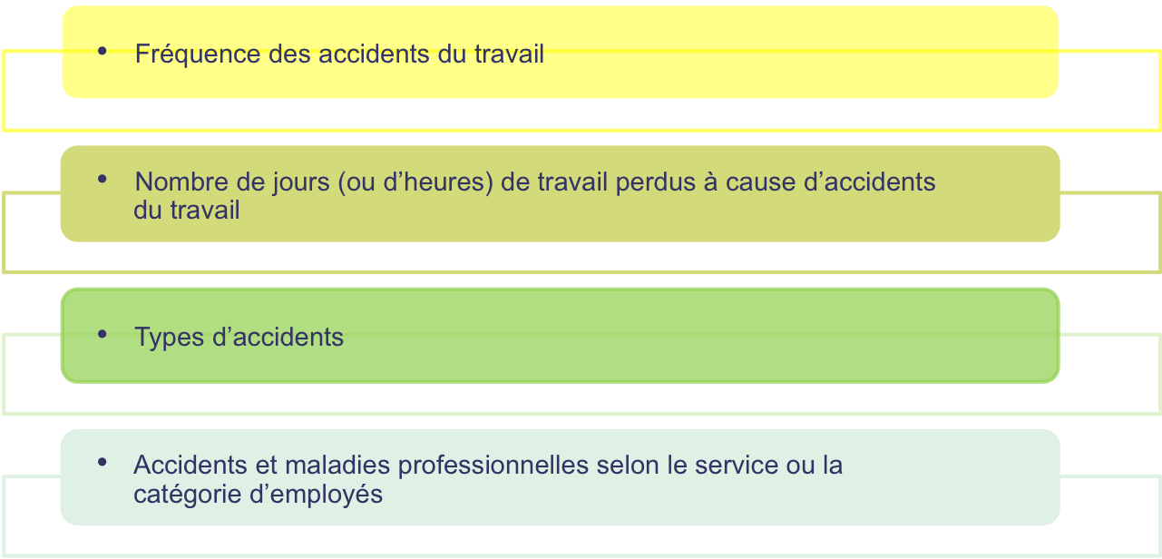
Les indices de ressources humaines en matière de santé et de sécurité du travail
14.9 SUITE
© ERPI, tous droits réservés.
Reproduction sur support papier autorisée aux utilisateurs du manuel.
CHAPITRE 14 LA SANTÉ ET LE BIEN-ÊTRE AU TRAVAIL
28
Notes:
Dupliquez la diapositive pour ajouter d’autres figures

